Slide 1
长骨偏心膨胀性病变的影像特征

Slide 2
一、概述
骨肿瘤在人群中发病率约为0.01%。
良性占50%，恶性占40%，肿瘤样病变占10%左右。
多数骨肿瘤发生于长骨
偏心性 膨胀性
良性肿瘤居多

Slide 3
软骨母细胞瘤
骨母细胞瘤

Slide 4
骨巨细胞瘤
动脉瘤样骨囊肿
软骨母细胞瘤
软骨黏液样纤维瘤
非骨化性纤维瘤
骨母细胞瘤
血管瘤
韧带样纤维瘤
甲状旁腺功能亢进之棕色瘤
良性纤维组织细胞瘤

Slide 5
二、各论
年龄
膨胀方向
有无硬化边缘
内部密度、信号
有无成骨、成骨的数量

Slide 6
骨巨细胞瘤
起源于骨骼的非成骨性结缔组织，肿瘤的主要组成成分类似破骨细胞。
肿瘤多见于 15～30 岁的青壮年期，大多在骨骺愈合后，好发于股骨远端、胫骨近端及桡骨远端。

Slide 7
影像表现
1.巨细胞瘤虽开始于干骺端近骺板处，但几乎均越过骺板向关节方向生长，且以此为主，可直达关节软骨下为止。
2.肿瘤大都局限于骨端和干骺端的松质骨内，并多向骨骼原来凸出的部分生长，使病区膨胀扩大，呈横向发展。其轮廓常呈分叶状，皮质虽变薄，但尚完整。其周围无骨膜反应亦无瘤组织肿块。无肿瘤基质钙化。
3.肿瘤呈一与正常骨分界明显的密度减低区，其中可见类似多房间隔的残留骨小梁，明显时可呈"肥皂泡样"改变。
4.在发病早期或进展期，其边缘可较模糊，中间如无似间隔的骨小梁，则诊断较困难，一般多根据病变部位而拟诊。病变晚期，肿瘤过度膨胀可使骨皮质破裂，且可侵入附近软组织中。

Slide 8
MRI
T1 多呈均匀低信号，出血可呈明显高信号；T2 呈混杂信号，低、中等或高信号混杂，瘤组织呈相对高信号；明显强化。

Slide 9
要点：
1、多见于 15～30 岁的青壮年期，大多在骨骺愈合后
2、邻关节面生长，易向骨突部位发展
3、长径与骨干垂直
4、边缘多无高密度硬化或更模糊
5、骨性间隔较细
6、几乎没有骨膜反应和钙化，无成骨现象

Slide 10
空、
无硬化边
抵达关节面

Slide 12
含铁血黄素
和亮斑

Slide 14
皂泡，无硬化缘

Slide 15
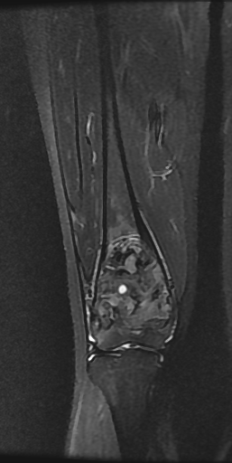
囊变少，无软骨基质

Slide 16
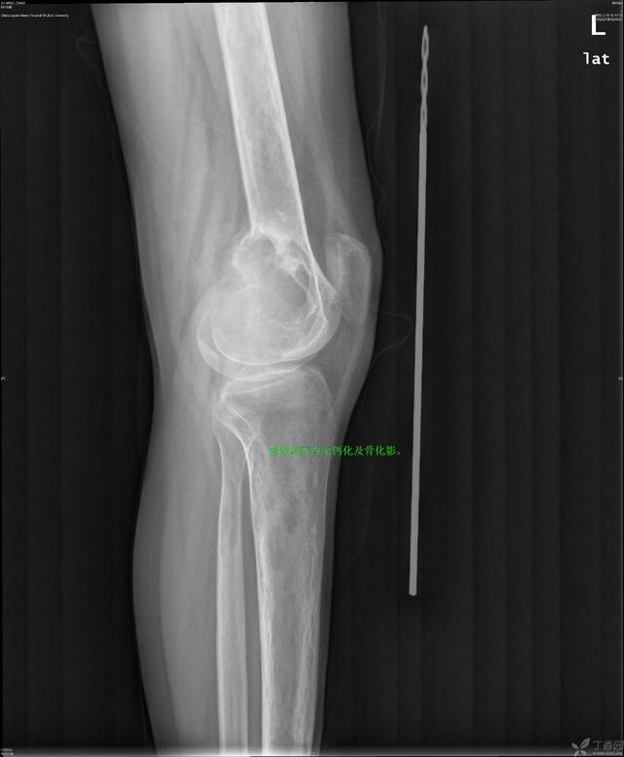

Slide 17
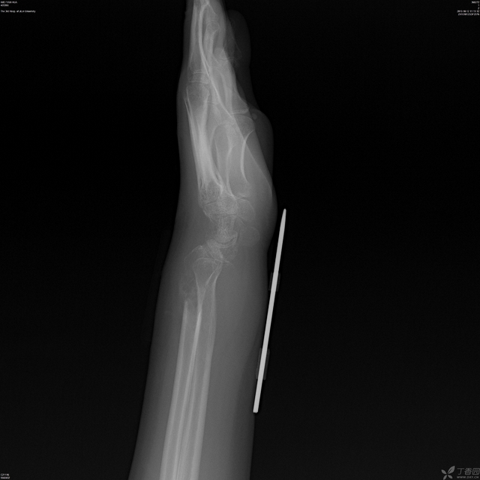

Slide 19
动脉瘤样骨囊肿
好发于 30 岁以下青年人；部位以长骨干骺端、骨盆、脊柱多见；
临床多以局部肿胀、疼痛就诊；多有外伤史。
病理上多位于骨松质、髓腔中央，少数位于皮质及骨膜；充满深红色、棕红色不凝固血液；单房或多房，有纤维骨性间隔。

Slide 20
影像表现：偏心、吹出样膨胀性、多房或单房溶骨改变，皮质受压变薄，边界清楚伴硬化。
MRI 囊液呈长 T1 长 T2 信号，纤维骨性间隔 T1T2 均为低信号；病灶内有液液平面（T1 上低下高，T2 上高下低），较具特征性。

Slide 21
要点：
1、10－20 岁多见，长骨以干骺端多见
2、长径与骨干平行
3、很少累及关节面
4、膨胀一般较明显，呈“吹出气球样”，膨胀明显可见骨膜反应，囊间隔可有钙化
5、边缘光整伴硬化
6、多有外伤史

Slide 22
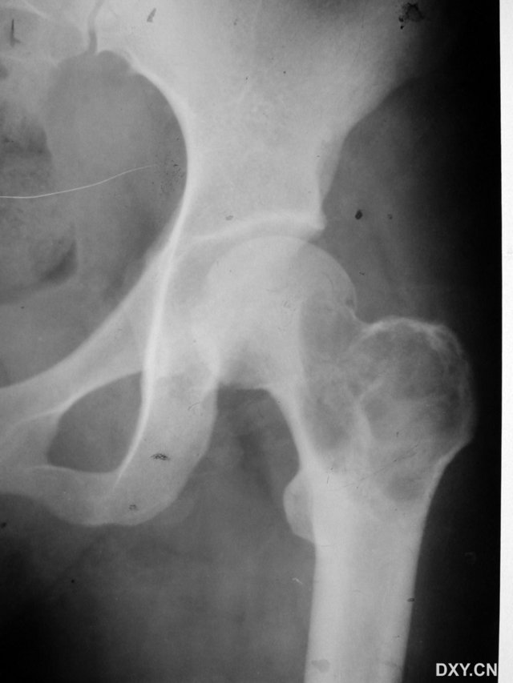
纵向，分隔，空

Slide 25
分层现象，
下层T1高T2低》血液

Slide 26
软骨母细胞瘤
多位于骨骺区（骺板软骨闭合前的骨骺部）；1/3 的病例发病于胫骨，其它为股骨上下端、腓骨、尺桡骨远端等；10-20 岁（60-80%），5 岁以下及 60 以上者少见。

Slide 27
病理
早期：软骨细胞为圆形或多角形，细胞紧密排列，核大，坏死后可出现巨细胞。
中期：钙化、变性和坏死增多。
晚期：坏死区域由结缔组织取代，有类骨甚至骨性间形成，钙化骨化明显增多。典型的呈窗格样钙化。

Slide 28
影像
典型表现为长骨骨骺的偏心性溶骨破坏区，分叶状、边界清楚，周围有一薄的硬化环，内有钙化斑点。
MRI T1W 呈低信号，T2W 呈大多为混杂高信号，软骨样基质为较高信号，钙化为低信号，出血囊变为高信号，高信号被低信号间隔分隔。

Slide 29
要点：
1、10-20 岁（60-80%），5 岁以下及 60 以上者少见
2、局限于骨骺或骺板
3、多有完整或不完整薄层高密度硬化
4、无粗厚骨嵴
5、轻度膨胀、病灶较小

Slide 30
软骨基质压脂亮

Slide 32
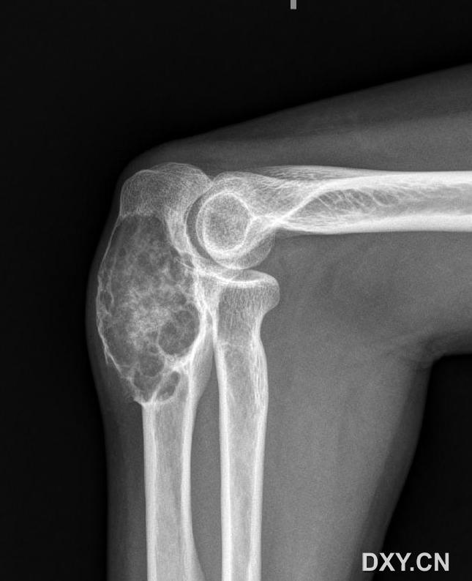
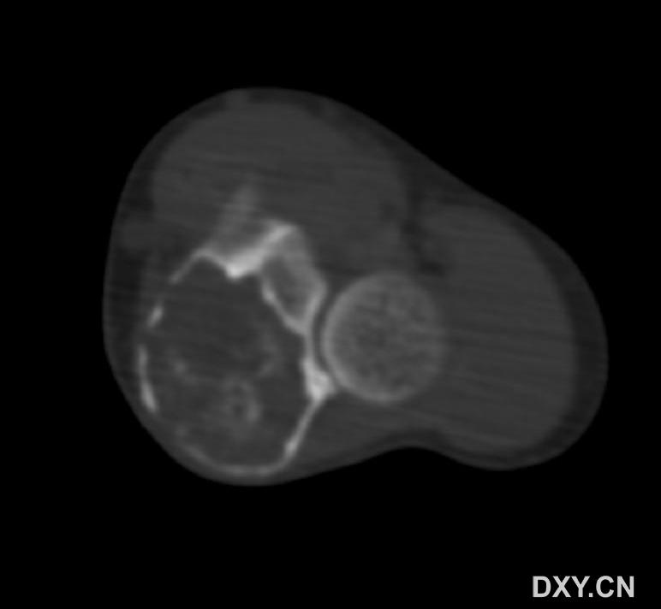
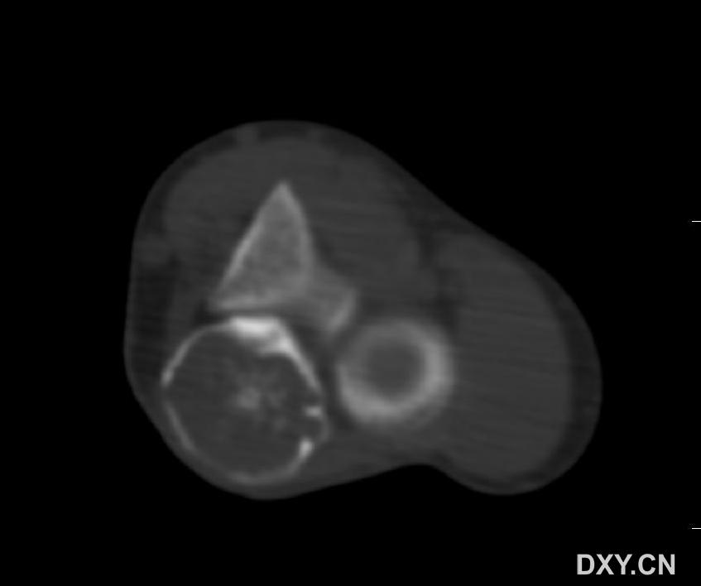
内部成骨可见

Slide 33
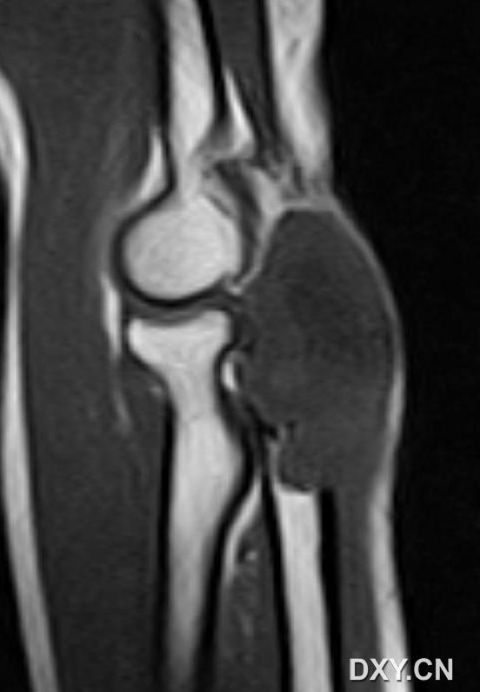
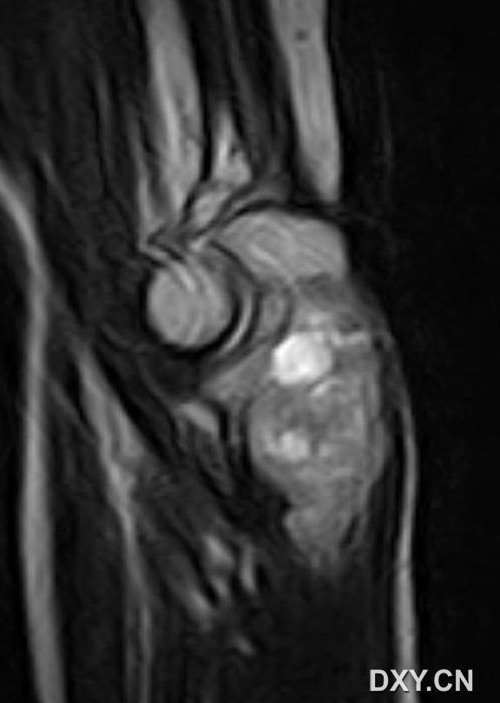
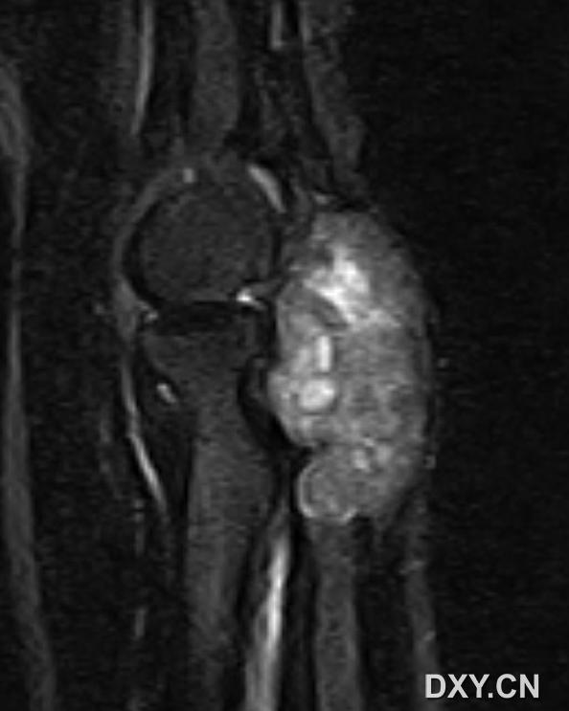
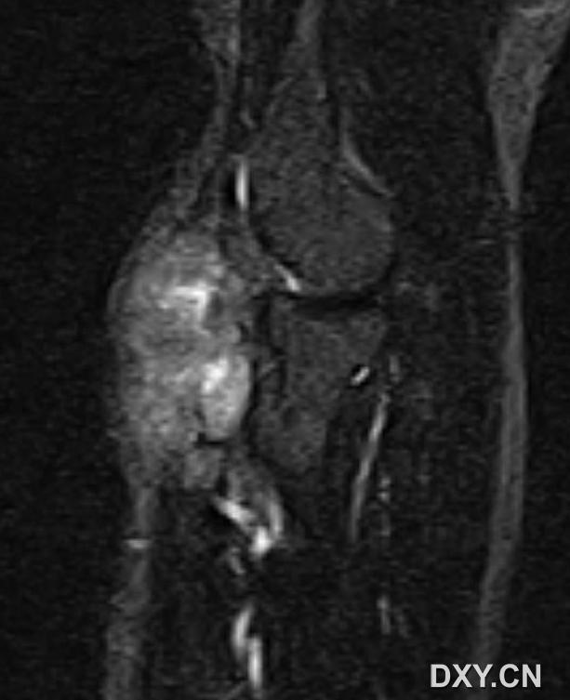
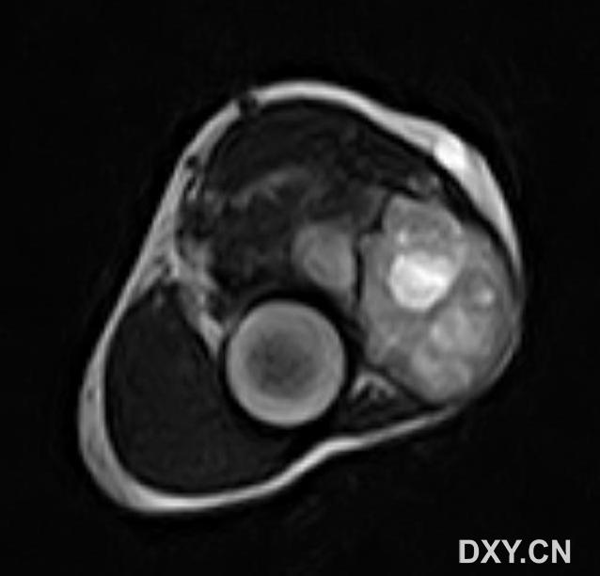
有囊变，坏死，软骨基质，
无含铁血黄素

Slide 34
软骨黏液样纤维瘤
起源于软骨结缔组织，主要由粘液样软骨组成。
多在 10－30 岁之间发病，5 岁以下，60 岁以上较少发病。
好发于下肢，尤以胫骨上段最为多见，其次为股骨下端、腓骨下端、跟骨、肱骨及髂骨。

Slide 35
病理上肿瘤为圆形、卵圆形或分叶状，表面光滑或有圆凸状隆起。组织结构上主要由软骨样、
粘液样、和纤维组织三种成分，各种成分多少不定。

Slide 36
影像学表现
长骨干骺端(距离骨骺线 2cm 左右）偏心囊状破坏，长轴与骨长轴一致，边缘清晰；
髓腔侧常有硬化缘，囊壁可有骨嵴深入囊内，外侧骨皮质膨胀变薄 呈波浪状，肿瘤内钙化少见。
MRI 上肿瘤信号因肿瘤成分差异而表现各异，但多表现为长 T1 长 T2 异常信号，软骨、黏液和陈旧血液呈高信号，增强后有明显强化。

Slide 37
读片要点：
1、多在 10－30 岁之间发病，5 岁以下，60 岁以上较少发病
2、长骨干骺端(距离骨骺线 2cm 左右）
3、长轴与骨长轴一致
4、髓腔侧常有硬化缘，外侧骨皮质膨胀变薄呈波浪状

Slide 38
钙化成骨不明显

Slide 39
没有很亮的囊、结节

Slide 40
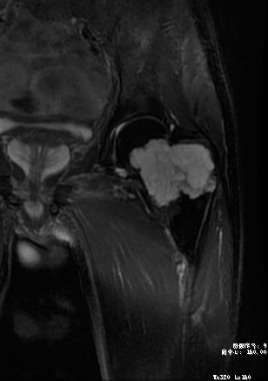

Slide 42
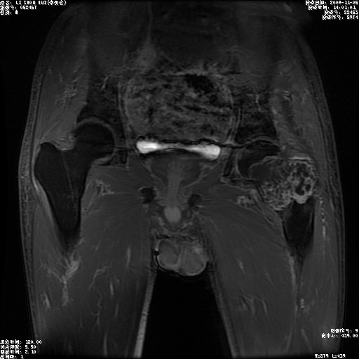
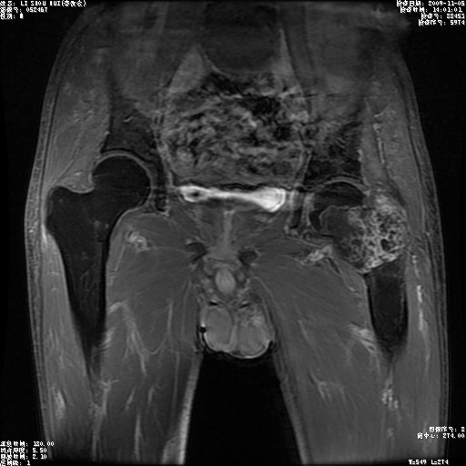
黏液不强化，增强后没有骨组织强化

Slide 43
髓腔侧硬化

Slide 44
外侧皮质薄，波浪状

Slide 45
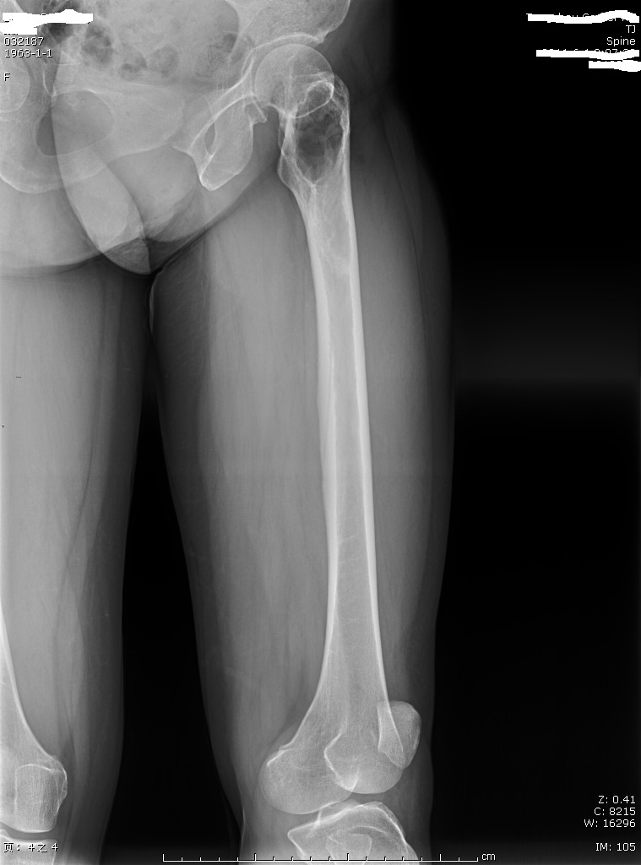

Slide 46
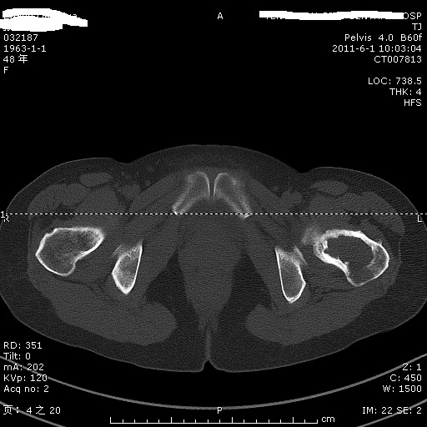
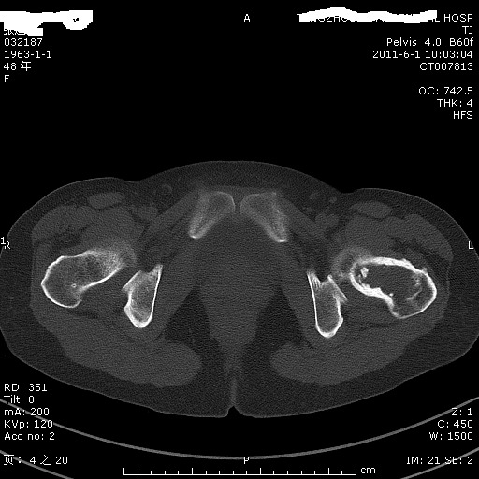
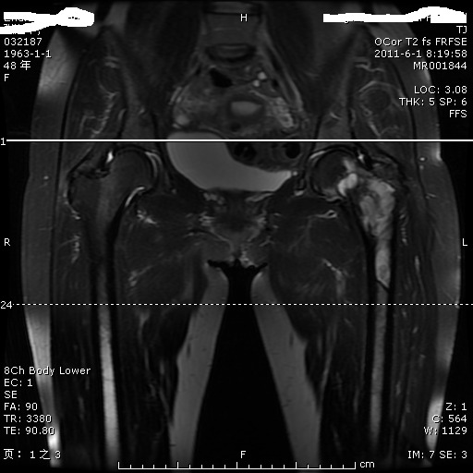

Slide 47
非骨化性纤维瘤
是一种由骨髓腔结缔组织发生的良性肿瘤，无成骨趋向，故又称为"非骨化性"。
当骨骼发育趋于成熟时，可能自行消失。一般均为单发， 偶有多发。
本病好发于 8～20 岁青少年，其中以股骨远侧干骺端发病率最高(29%)，其次为胫骨近端，腓
骨两端。
早期一般无任何症状，多在外伤后发现。少数表现为局部疼痛。

Slide 48
病理上，肿瘤为坚韧致密的纤维组织构成，并为骨壳所包绕。镜下肿瘤由结缔组织细胞、多核巨细胞、泡沫细胞组成。病灶内无成骨，周围的骨组织有反应性增生。

Slide 49
影像学上根据其 X 线表现可分为皮质型和髓质型两种。
皮质型主要表现为病灶偏于骨干的一侧，位于皮质内或皮质下方，呈单房或多房状、圆形、卵圆形或分叶状透光区伴粗大骨嵴。病灶长轴多平行于骨干，向骨内发展可突入髓腔，其周围有致密囊壳或硬化带环绕。无骨化。
髓腔型表现为病灶位于长骨中心，呈单囊状或多囊状透亮区，密度较均匀有硬化边，多囊者有不规则的骨性间隙或骨嵴，局部骨皮质变薄。
MRI 肿瘤成分为胶原纤维、含铁血黄素等，T2 呈低信号；如含有大量组织细胞，T2 呈高信号；增强后强化明显。若 T1、T2 均为低信号，有一定特征性，反映病灶内部成熟纤维组织。

Slide 50
读片要点：
1、好发于 8～20 岁青少年
2、干骺端偏骨干侧
3、轻度膨胀多房病变
4、直径大于 2cm，长轴与骨干一致
5、无骨化，骨嵴粗大

Slide 51
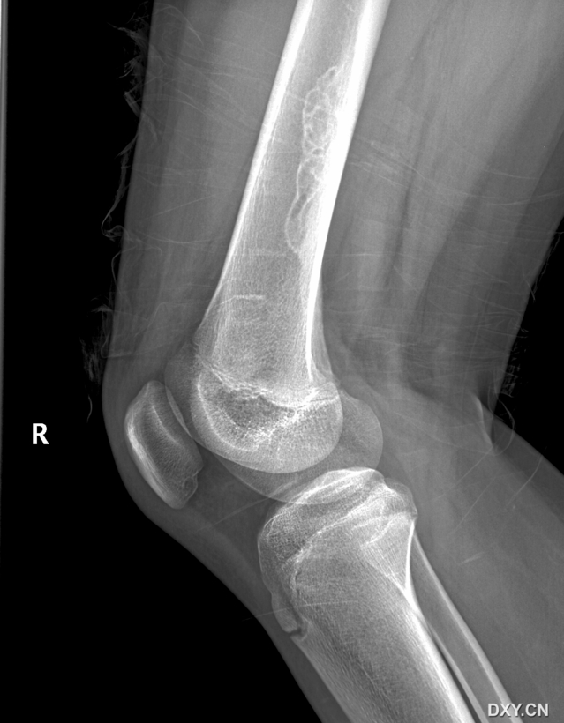
皮质型，平行于骨干

Slide 52
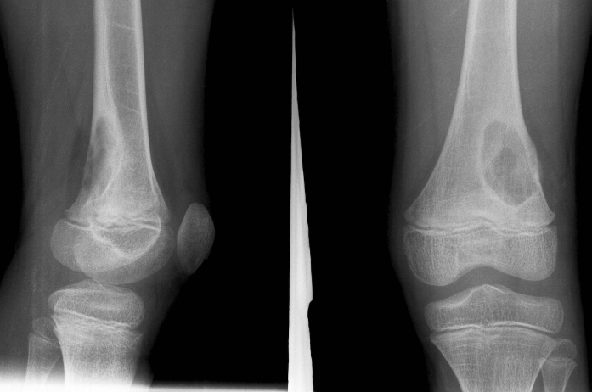
髓质型，有硬化边

Slide 53
致密纤维组织信号

Slide 54
骨母细胞瘤（成骨细胞瘤）
长骨中好发股骨、胫骨的干骺端；多见于 30 岁以下；多为隐痛，服水杨酸类药物不能缓解。
病理由血供丰富的结缔组织基质及其中大量成骨细胞及巨细胞构成。

Slide 55
影像表现
在长骨为髓腔内沿骨干长轴走向的长椭圆形地图样骨质破坏，内由斑点状、条索状骨化或钙化；边缘清楚，有硬化边；偏心性生长占 46％。
MRI 骨样组织 T1 为低信号、T2 为高信号；病灶内钙化或骨化在各序列均为低信号；周围可见反应性充血水肿；增强骨样组织强化明显，钙化、骨化、囊变、出血区无强化。

Slide 56
要点：
1、80％为 30 岁以下
2、好发干骺端，可向骨干、骨端发展
3、边缘骨硬化明显
4、膨胀较轻
5、斑点状、索条状钙化或骨化

Slide 57
明显硬化边，钙化和骨化

Slide 61
骨血管瘤
可发生于任何年龄，以中年人居多；部位以椎骨和颅面骨多见，长骨也有发生。
病理上海绵状血管瘤多由大的薄壁血管及血窦构成，常见于颅骨、脊椎；毛细血管型由极度扩张的细小毛细血管构成，多见于扁骨及长骨干骺端；瘤内常有出血形成血凝块或囊腔，也可有机化血栓和静脉石形成。

Slide 62
影像表现
发生于长骨多为蜂窝状或囊状膨胀性骨破坏，呈皂泡状、网状，可呈“枯枝状”较有特征性。
MRI 具有特征性，表现为条纹状短 T1 长 T2 信号，液化坏死呈长 T1 长 T2 信号。

Slide 63
读片要点：
1、多见于成年人，病灶常位于骨端
2、长骨病灶呈皂泡状、网状，呈“枯枝状”有一定特征性
3、多有皮质膨胀和硬化边，囊内骨脊较多
4、MRI 具有特征性，表现为条纹状短 T1 长 T2 信号

Slide 64
枯枝状改变

Slide 65
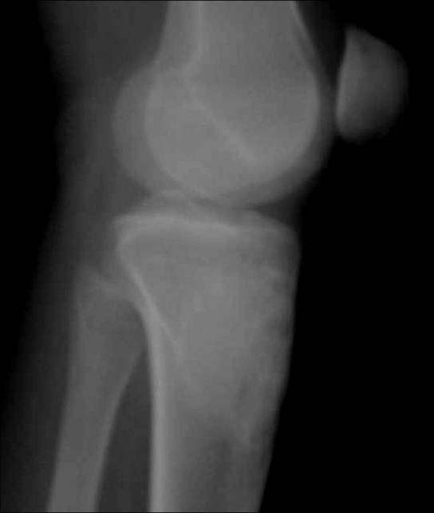
栅栏或网格状改变

Slide 66
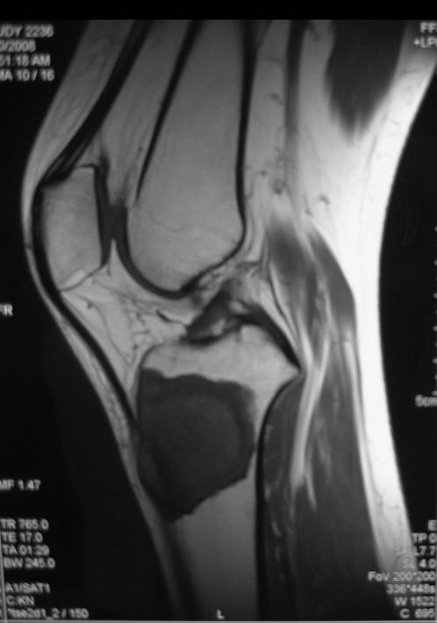
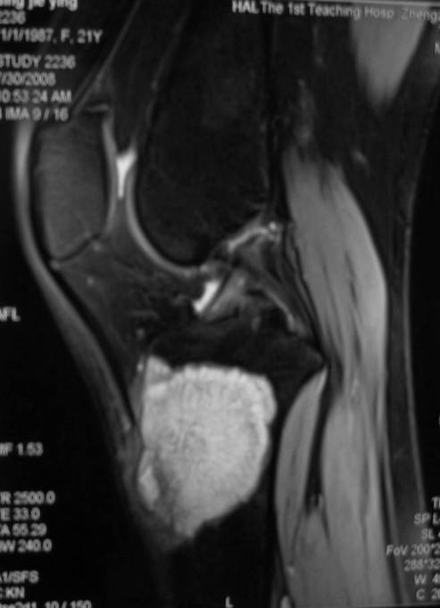
短T1/长T2，压脂很亮

Slide 67
韧带样纤维瘤(硬纤维瘤）
是一种极为罕见的良性肿瘤。生长缓慢，分化良好。发病年龄多在 30 岁以下，无性别差异。好发部位以下颌骨多见，其次为股骨和骨盆。长骨的韧带样纤维瘤多发生于干骺端。
病理上硬性纤维瘤为灰色、黄白色，呈硬橡皮样韧硬，瘤内有时可见囊变。镜下肿瘤由丰富的成纤维细胞及大量的胶原纤维组成。

Slide 68
影像学表现
硬性纤维瘤主要表现为溶骨性骨质破坏，边缘清晰可见硬化环，骨皮质膨胀变薄，无骨膜反应。
有时骨质破坏区内残存骨小梁而呈肥皂泡样改变。
发生于长骨者多位于干骺端，表现为中心性骨质缺损，并沿骨的长轴分布，骨皮质变薄，周围可见硬化带。

Slide 69
读片要点：
1、多在 30 岁以下，多发生于干骺端向骨干延伸
2、可见硬化环
3、沿骨的长轴分布
4、骨嵴较粗大
5、MRI T1、T2 呈中等或偏低信号，信号较均匀，强化不明显

Slide 70
平行长轴，粗大骨嵴

Slide 71
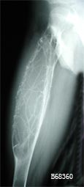
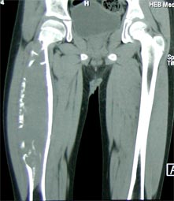
很明显的纵向特征

Slide 72
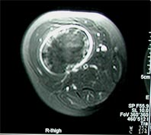
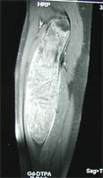
强化较明显

Slide 73
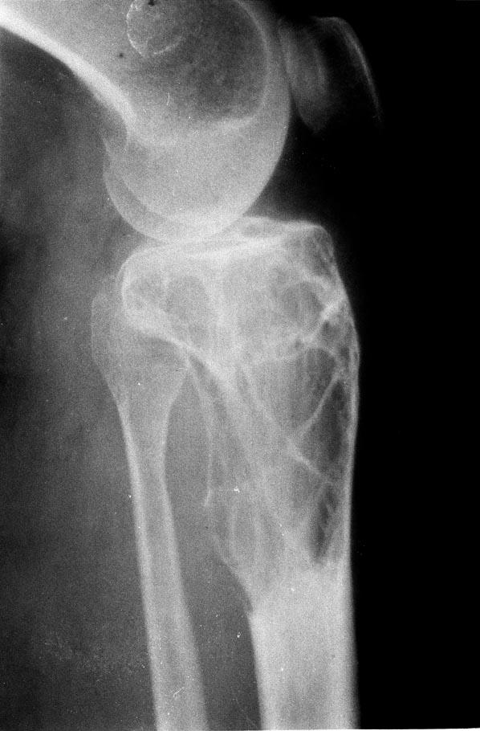

Slide 74
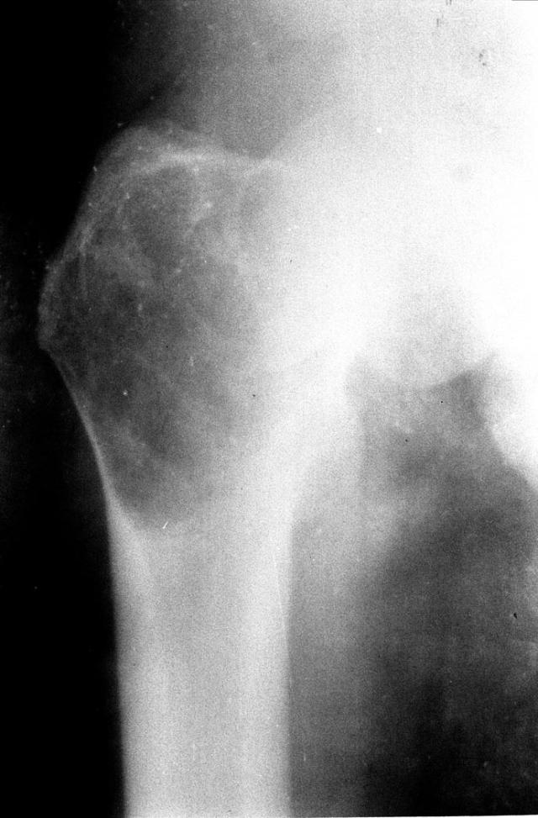
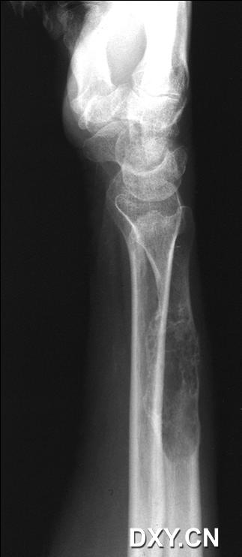

Slide 75
甲状旁腺机能亢进之棕色瘤
甲状旁腺功能亢进称甲旁亢，是由于甲状旁腺分泌过多的甲状旁腺素，引起钙、磷代谢失常的疾病，具有多种临床，但仅有部分病人发生骨骼改变
生化检查可见血清钙增高，血清磷下降，碱性磷酸酶增高
原因为甲状旁腺腺瘤或癌，甲状旁腺增生

Slide 76
影像表现（棕色瘤）
局限性囊状骨破坏，表现为大小不一、单个或多发的囊状透光区，与周围骨质边界清楚，较大者可向外膨胀，有时可呈多房皂泡样改变，类似巨细胞瘤，多见于长骨和下颌骨。这种单房或多房样的囊状破坏临床又称为棕色瘤，于手术切除腺瘤后，可在短期内修复。较大的棕色瘤常伴发病理骨折。

Slide 77
读片要点：
1、好发任何年龄，女性多见
2、好发骨盆、长骨、颌骨
3、长骨可变形，骨端不增宽，可伴骨折
4、生化检查可见血清钙增高，血清磷下降，碱性磷酸酶增高

Slide 78
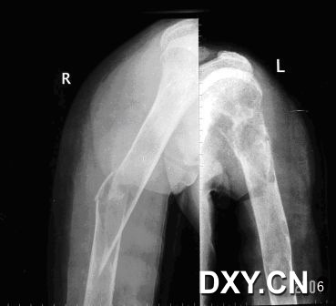

Slide 79
骨良性纤维组织细胞瘤
发生于成人，男女发病率无明显差别。全身骨骼均可发生，但以四肢长骨居多，尤以股骨、胫骨多见。发生于干骺端多见。本病具有局部侵袭性，手术刮除后可局部复发，出现进展性骨破坏，但不转移。

Slide 80
影像学特征：
病变均为溶骨性，边界光滑，多数有硬化缘，内部可见粗糙骨小梁。在长骨，可起源于骨干及干骺端，后者累及骨骺多见。初期，病变位于骨髓腔内，偏心性生长，随病变进展，骨皮质受侵变薄，可出现病理性骨折。

Slide 86
谢谢！

